Slide 1
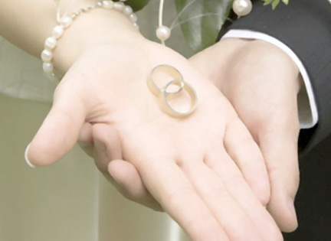
دورة فن اختيار شريك الحياة

Slide 2

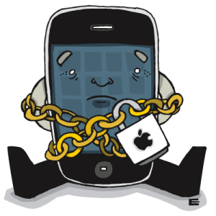



الاتفاقيات
الإلتزام بوقت البرنامج وفترات الاستراحة
دليل وعيك
لاتدع هاتفك المتنقل يشوش أفكار من حولك
الأسئلة والنقاش متاحة في محتوى البرنامج
إبتسامتك و تعاونك دليل حب العمل الجماعي
تأقلمك مع المدرب و تنفيذ التمارين يسهل
استيعاب المادة العلمية

Slide 3

محاور الدورة
دوافع الزواج
أربعة أسس تقوم عليها الحياة الزوجية السعيدة
مفاهيم خاطئة في الزواج
مَعَايير اختيار الزوج والزوجة
الحوار بين الزوجين
أوجه الاختلاف بين شخصية الرجل والمراة

Slide 4
محاور الدورة
العوامل التي تؤدى الى فشل العلاقة الزوجية او توترها
أهم وسائل إدارة الخلافات الزوجية ومواجهة عوامل الفشل
مراحل الزواج
عشرة اسرار للزواج الناجح
الوصايا

Slide 5

اهداف الدورة
التعرف على دوافع الزواج
1
الوقوف على معايير اختيار الزوج والزوجة
2
التعرف على أوجه الاختلاف بين شخصية الرجل والمراه
3
التعرف على اسرار الزواج الناجح
4

Slide 6


لنبدأ البرنامج

Slide 7
دوافع الزواج

Slide 8
الدافع الديني

Slide 9
الدافع الديني
على كل شاب او فتاة مقبل على الزواج ان يضعا رب العالمين بينهما وأن يبتغو رضى ربهم بهذا الزواج
(قول رسول الله صلى الله عليه وسلم : من استطاع منكم الباءة فليتزوج)
(قول الله سبحانه وتعالى : وأنكحو الأيامى منكم والصالحين من إمائكم وعبادكم)

Slide 10
مثال
زوجة لديها زوج غضوب أي كثير الغضب ويغضب بسرعة ,, فاذا كانت الزوجة تريد ان تتقي الله وتتبع الدافع الديني فهي تصبر عليه او تمتص غضبه وتسايره حتى يهدأ ولها الأجر والثواب من الله على ذلك,, اما اذا كانت لا تملك الدافع الديني فسيقول لها الشيطان .. ان قال لك كلمة فردي عليه بكلمتين .. وان رفع صوته عليكِ فارفعيه ضعفين وهكذا

